Slide 1
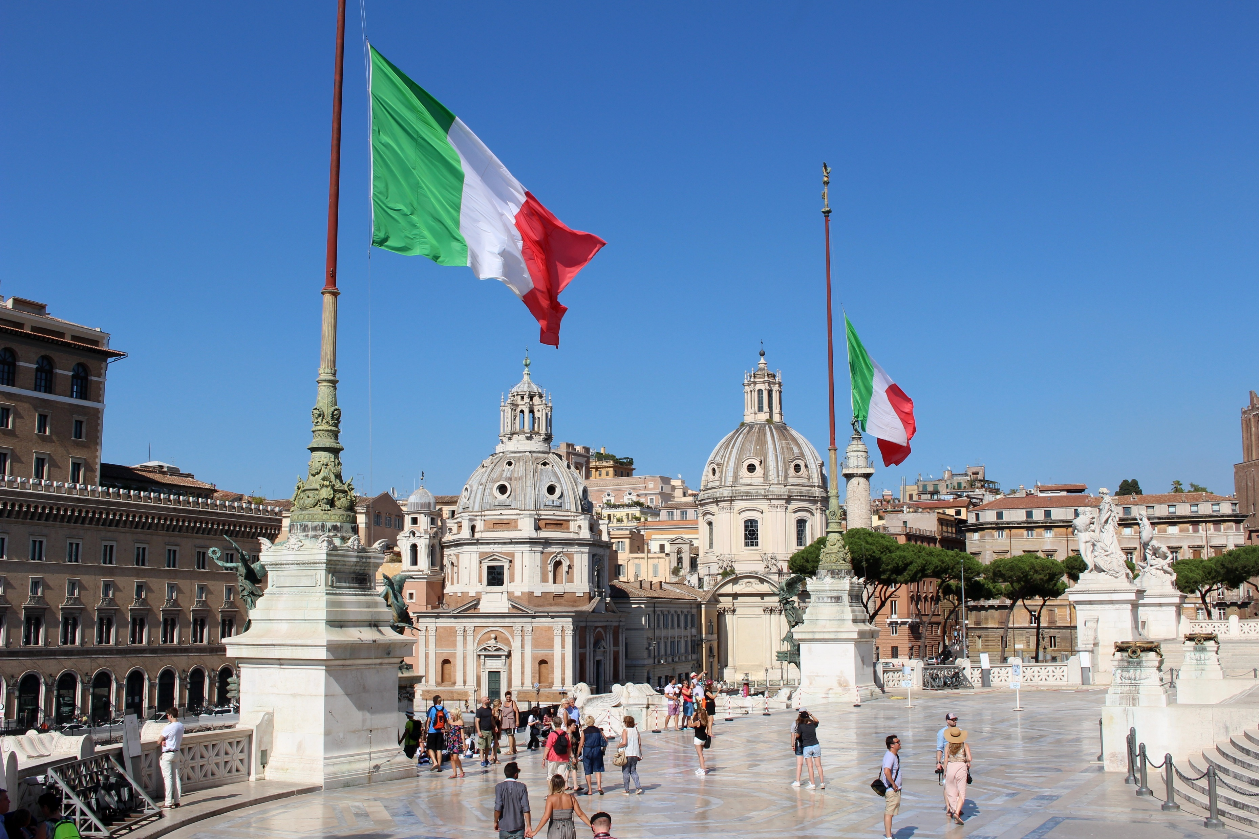
Italia

Slide 2
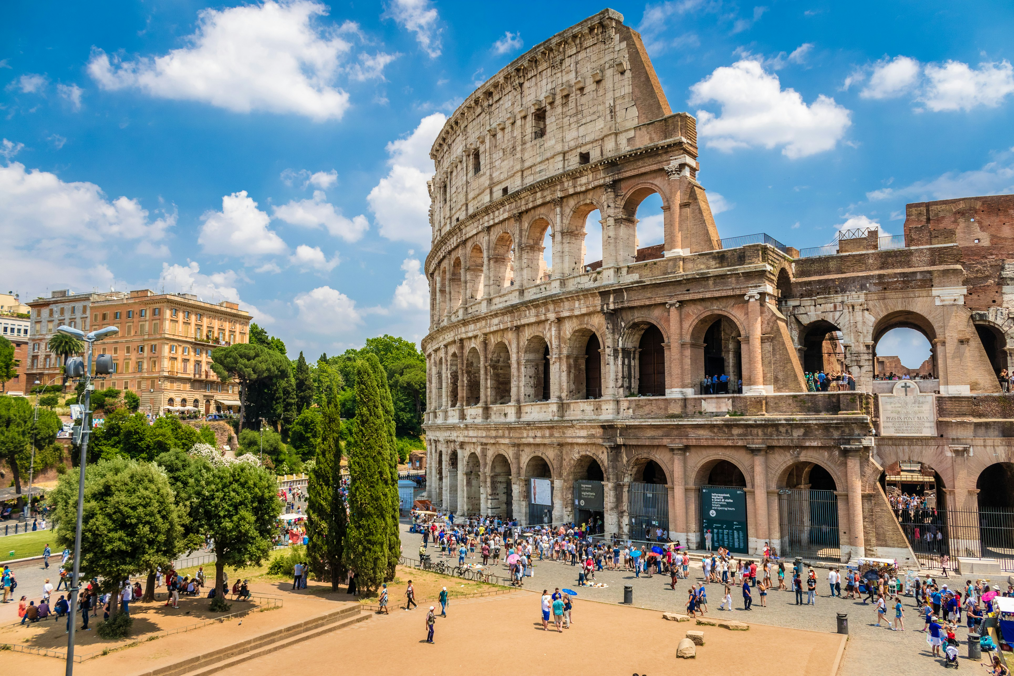
Italia es un país muy bonito. Me gusta mucho.
Está en Europa, cerca de Francia y Suiza.
La lengua oficial es el italiano.

Slide 3
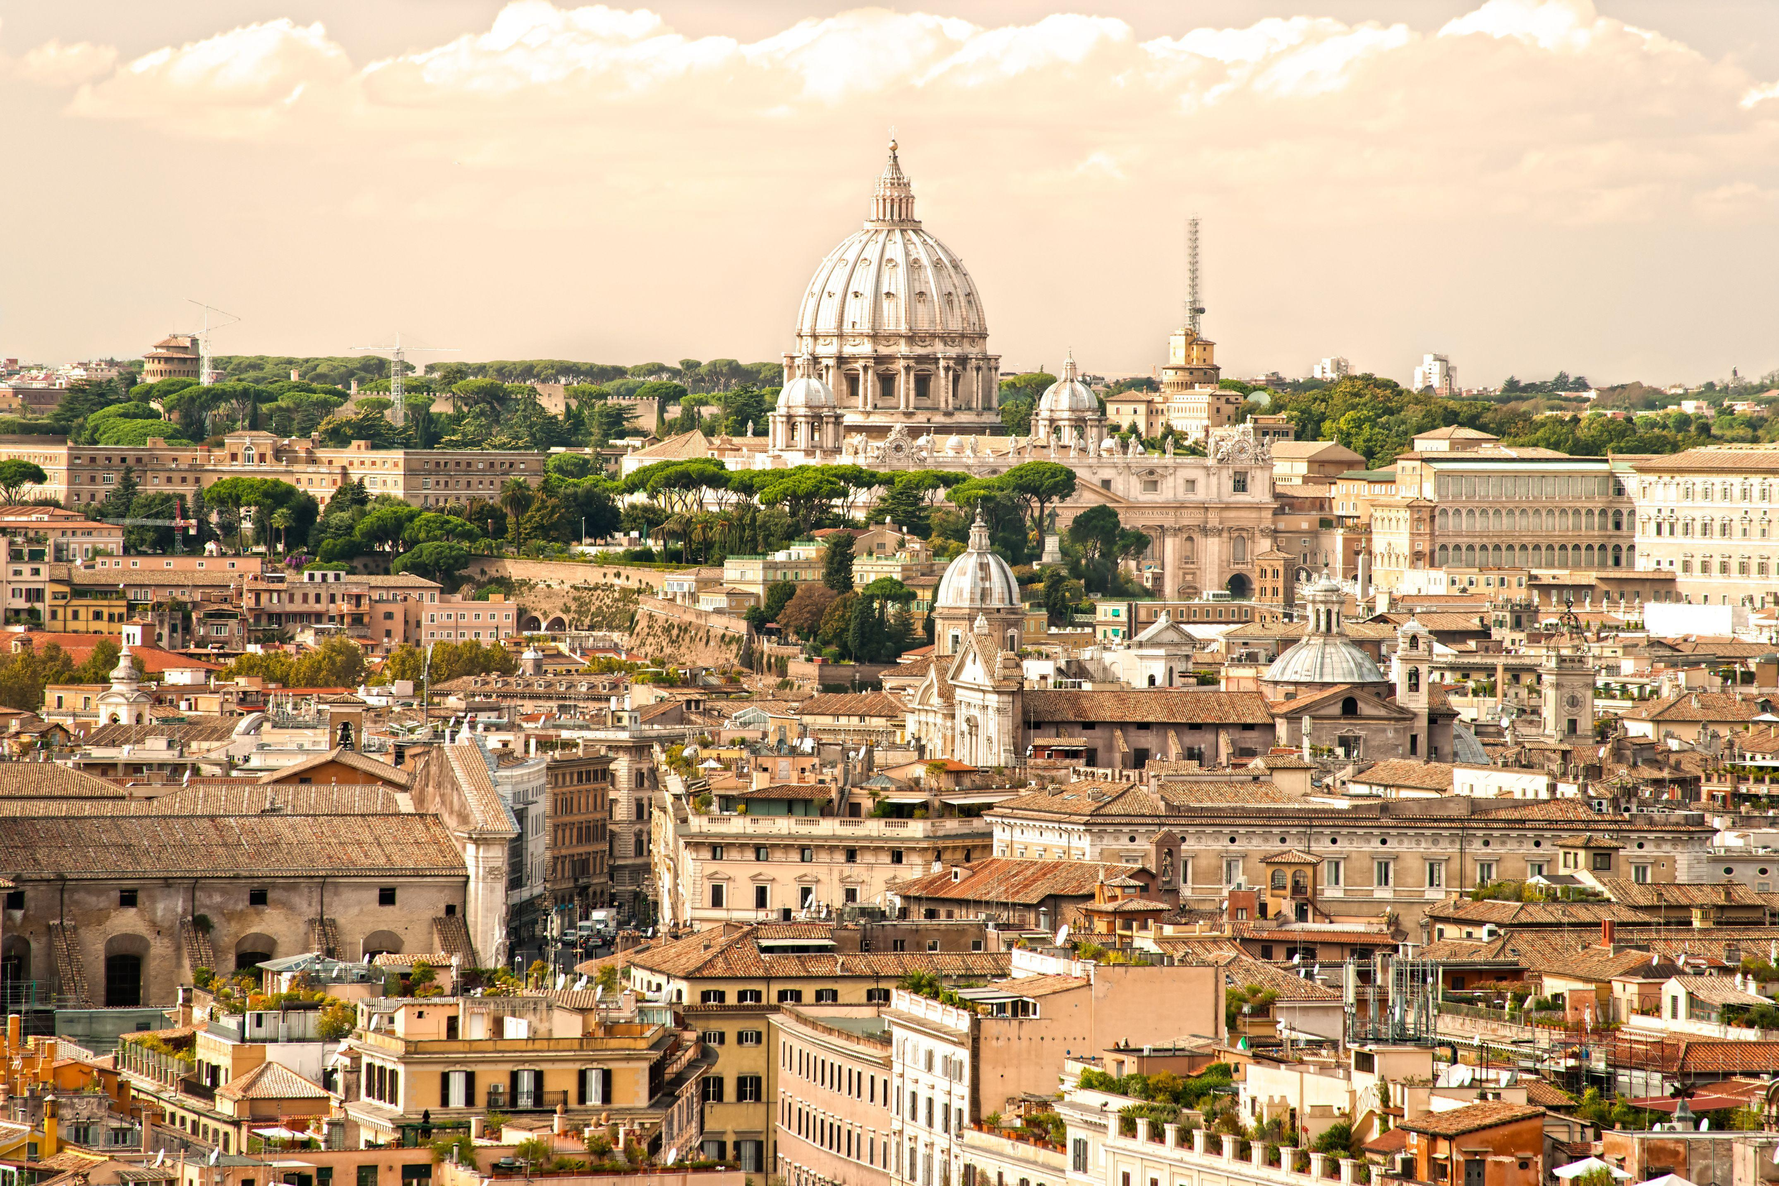
La capital es Roma. Es una ciudad muy antigua y famosa.

Slide 4
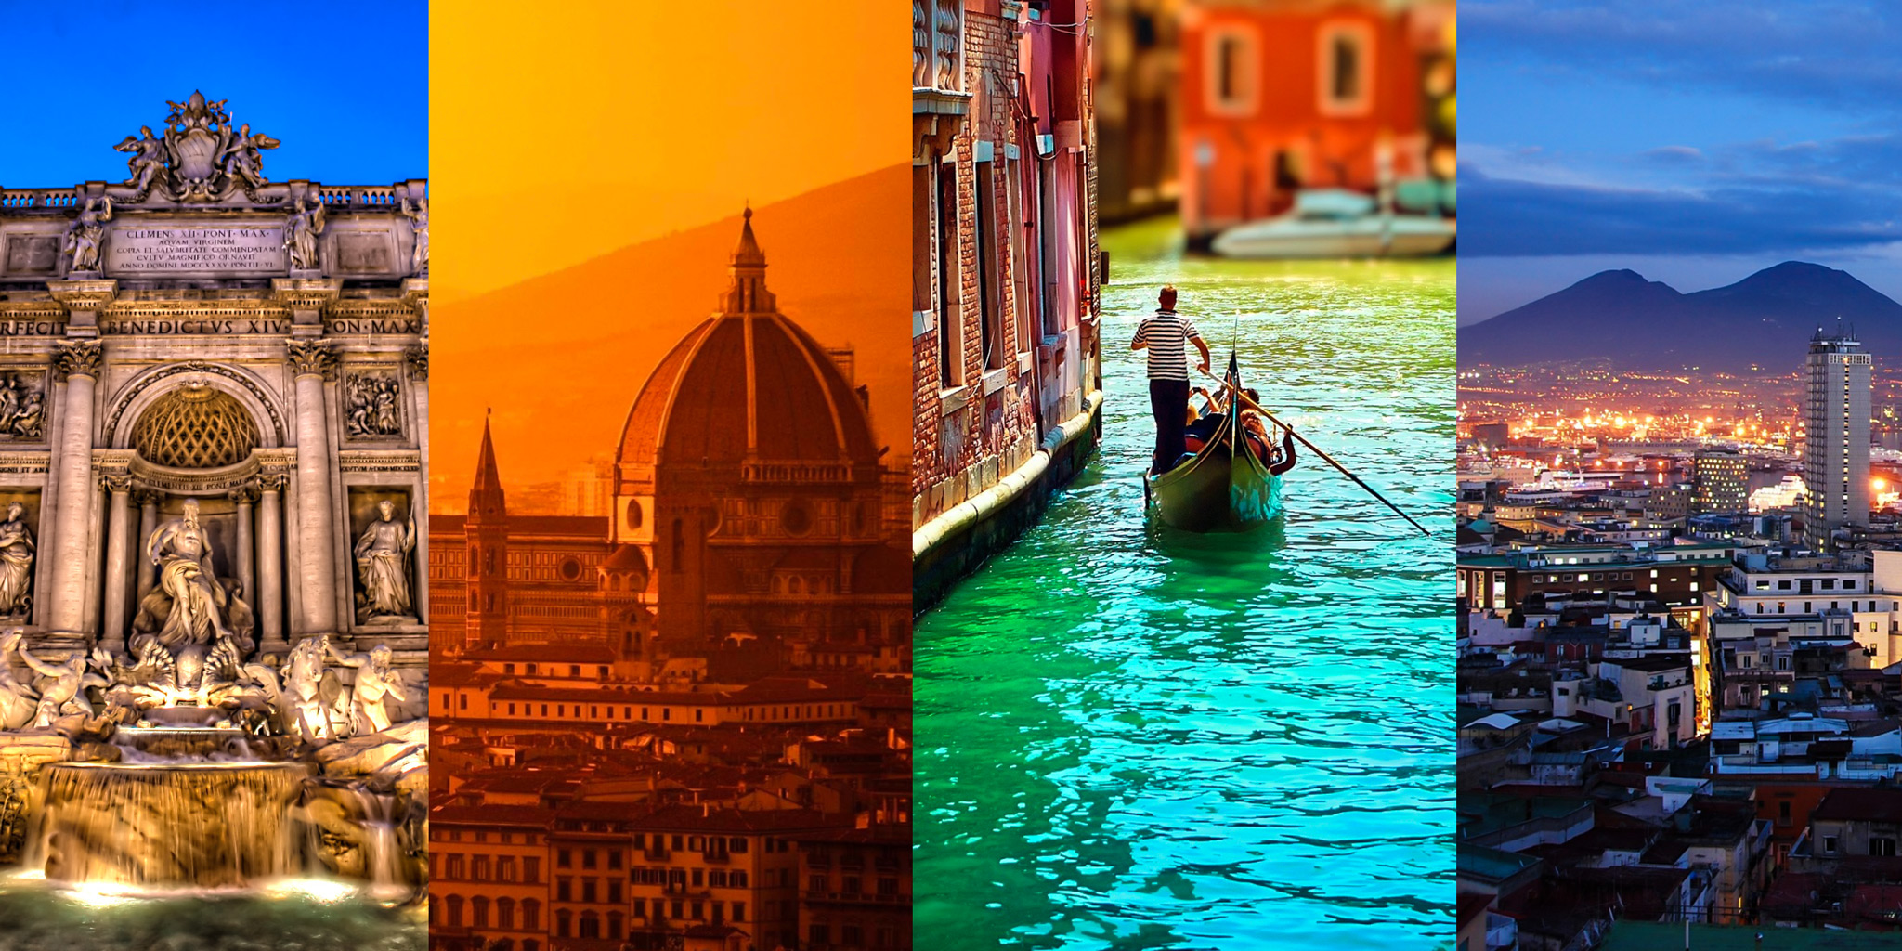
También hay mar, montañas y muchas ciudades bonitas como Florencia, Venecia y Nápoles.

Slide 5
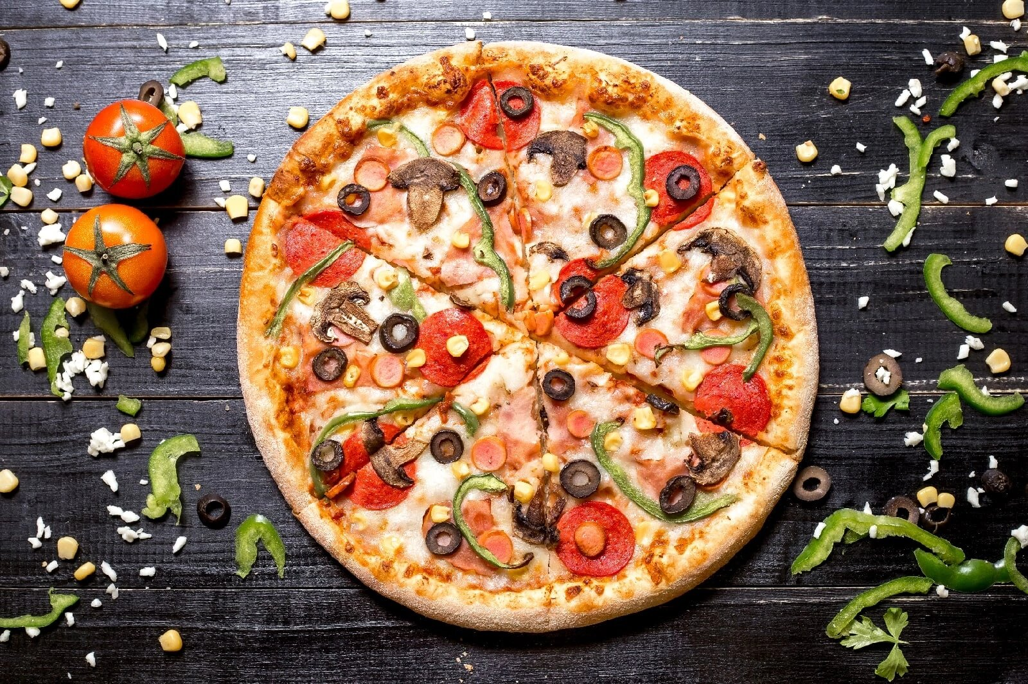
Quiero visitar Italia porque me encanta su cultura y su historia.
Hay mucha comida rica.
Italia tiene la pizza y la pasta más deliciosas del mundo.

